Slide 1

Предмет «Слушание музыки» 3 класс
Презентацию выполнила Осадчая А.А.

Slide 2
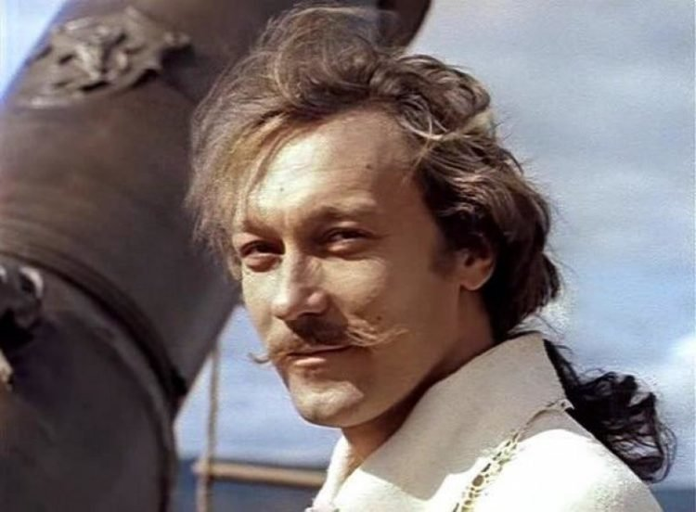
Чья это фраза:
«Я понял, в чем ваша беда. Вы слишком серьезны. Все глупости на земле делаются именно с этим выражением лица… Улыбайтесь, господа, улыбайтесь.

Slide 3

Часто ли вы смеётесь? И для чего человеку нужен юмор?

Slide 4
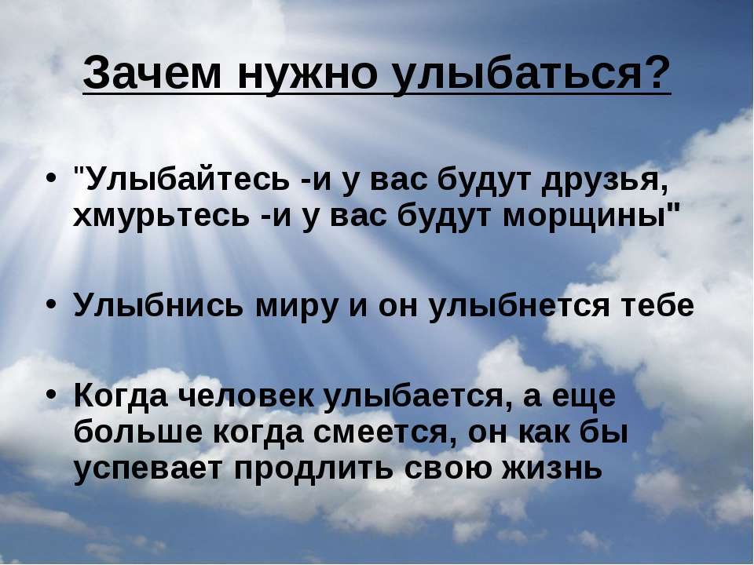

Slide 5


Говорят, что смех – лучшее лекарство. Существует несколько методов рассмешить человека.
В литературе, например, можно применить игру слов, составив предложение, так, что заставляет слушателя дважды подумать о смысле сказанного.
«- Среди французов я чувствую себя русским, среди русских – французом. – А как Вы чувствуете себя среди дураков? – А среди дураков я впервые».
Улыбку в данном случае вызывает неожиданное окончание высказывания.

Slide 6
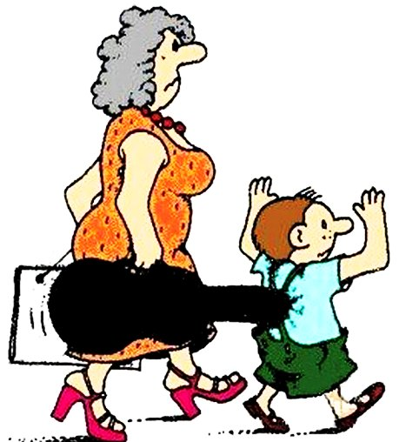

Также рассмешить человека можно при помощи действия, например в области эстрадного искусства. Пародия на голос какой-нибудь знаменитости или имитация его движения, включая походку, язык тела и манеру говорить - лучший способ рассмешить людей. Это прекрасно делают наши пародисты.
А через что комическое реализуется в изобразительном искусстве?

Slide 7
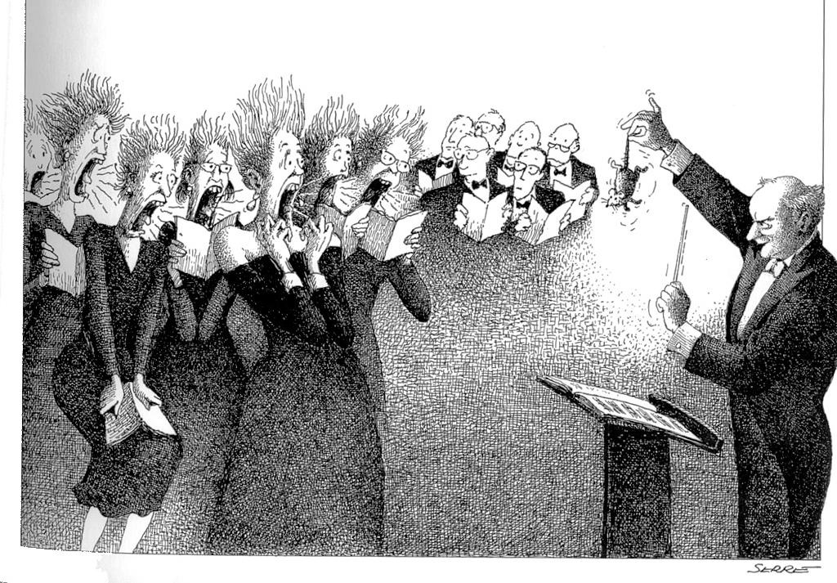
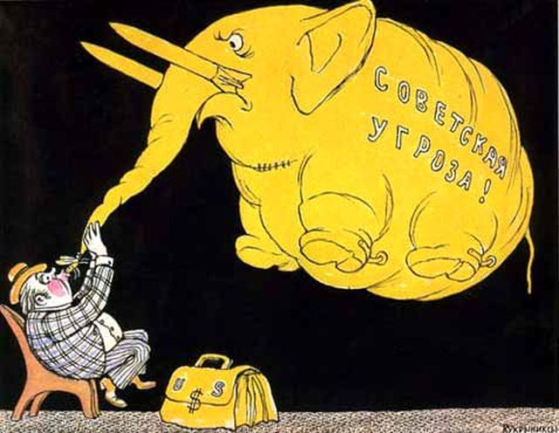
Конечно в первую очередь через карикатуру., этот веселый, забавный рисунок, цель которого - представить в смешном виде какую-то личность или явление. Слово "карикатура" происходит от итальянского "caricare", что означает - нагружать, преувеличивать. Имеется в виду, что художник-карикатурист обязательно выделяет и преувеличивает какие-то отдельные черты человека или обстановки.

Slide 8


Люди по разному относятся к карикатуре. Так Сталин карикатуры любил и внимательно их рассматривал, но по отношению к себе никаких шуточек не допускал. Гитлер, когда стал могущественным диктатором, карикатуры на себя, особенно советские, ему перестали нравиться. Поэтому с началом войны против СССР художники Кукрыниксы были внесены в известный "черный список" гестапо - "Найти и повесить!".

Slide 9
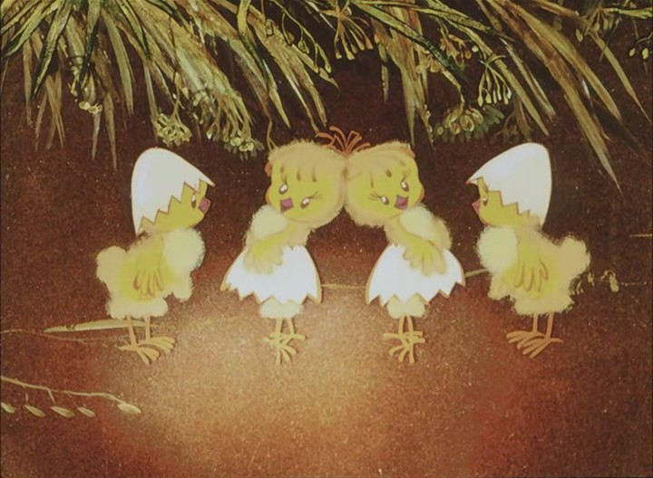
Музыка так же может быть смешной.
Юмор в музыке многолик. Безобидная шутка, ирония, гротеск, сарказм оказываются подвластны перу композитора. Юмористическое содержание воплощено в таких жанрах как комическая опера (опера-буффа), комический балет, «Юмореска», «Бурлеска», «Шутка», «Скерцо» и др.
Почти в каждой классической симфонии, сонате, написанных со времён Бетховена имеется “скерцо” (обычно – третья часть). Чаще всего оно полно энергии и движения, доброго юмора и способно привести слушателя в хорошее расположение духа. Известны примеры скерцо и в качестве самостоятельной пьесы, например в пьесе Мусоргского «Балет невылупившихся птенцов».
трек 1

Slide 10
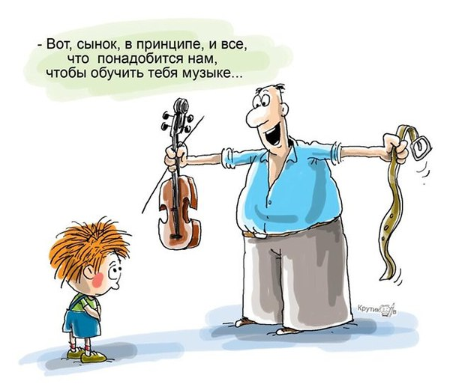

МАЛЕНЬКИЕ ХИТРОСТИ БОЛЬШИХ КОМПОЗИТОРОВ
Существует множество приёмов музыкальной выразительности для создания юмористического эффекта:
В распоряжении композитора тысячи способов сделать её такой. Он может неожиданно усилить звук как раз тогда, когда вы ждете тихой музыки. Или внезапно остановиться посредине фразы. Как видите, нам все время приходится употреблять слова: "неожиданно", "неуместно", "внезапно". Это не случайно. У музыкальной шутки тот же секрет, что и у шутки обычной: в ней таится какой-то сюрприз.

Slide 11
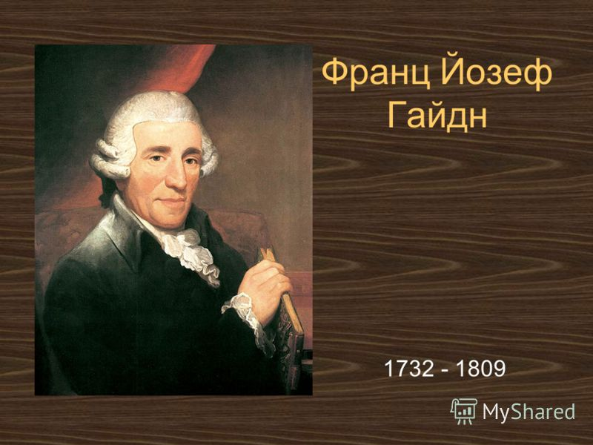
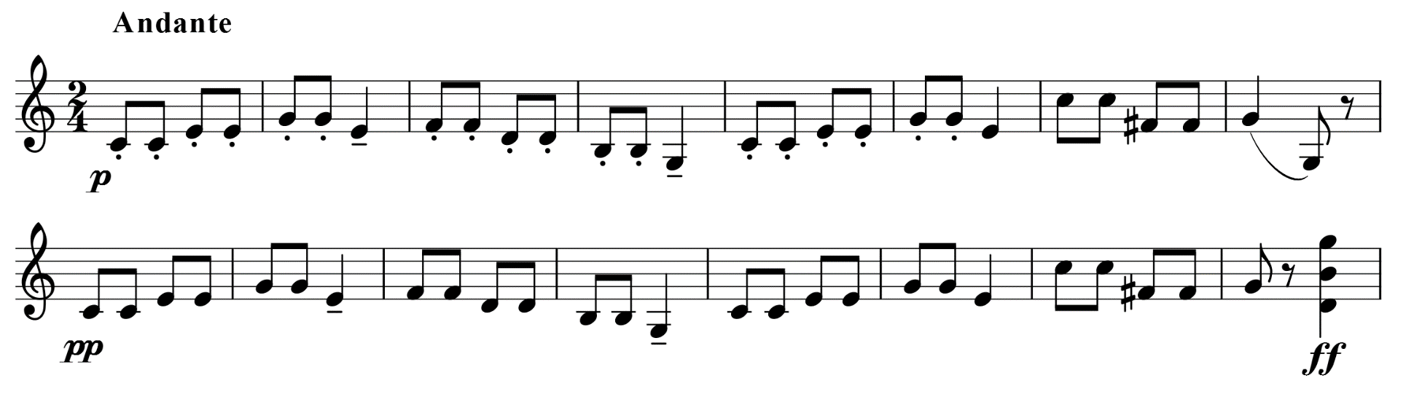
Кстати у австрийского композитора Гайдна есть симфония, которая так и называется «Сюрприз». Давайте послушаем, какой сюрприз приготовил композитор слушателям.
трек 1

Slide 12
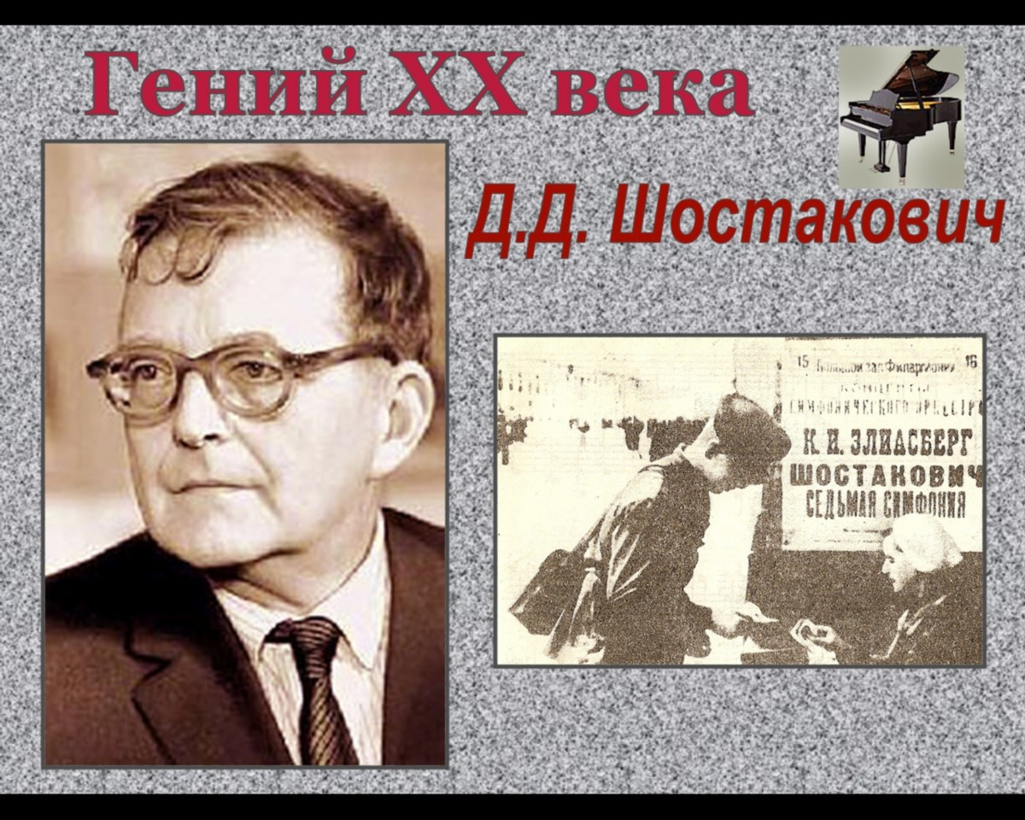
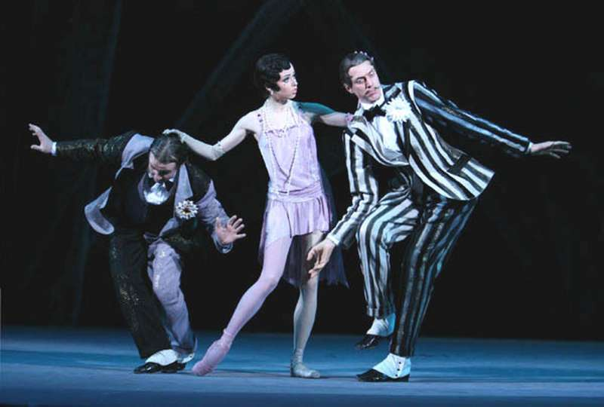
Юмористический эффект можно достигнуть с помощью специально введённых в музыкальную ткань фальшивых нот. Советский композитор Дмитрий Шостакович – великий мастер на такие шутки
с неверными нотами. В его знаменитой польке из балета "Золотой век" много совершенно абсурдных нот; он делает их еще смешнее тем, что в оркестре играет или туба – у нее очень низкий звук, или флейта-пикколо, или ксилофон, – у них звук очень высокий. Все получается преувеличенным.
(трек 3)

Slide 13
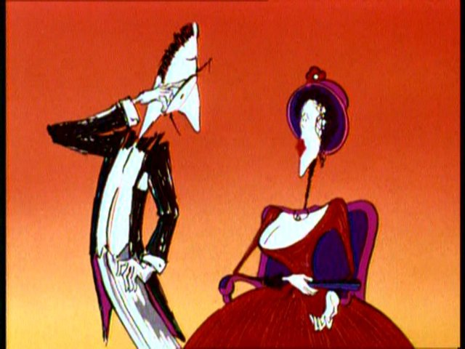
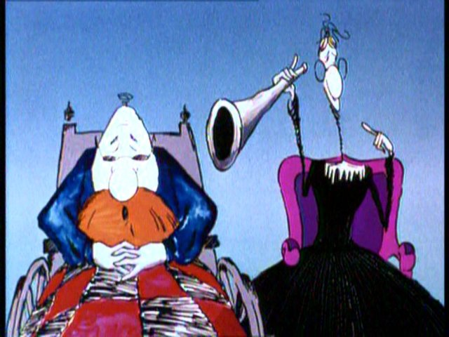
Также к категории юмористических можно отнести музыкальные произведения, имеющие весёлый и жизнерадостный, озорной или игривый характер, если учесть, что понятие «юмор» в широком смысле – это всё, что вызывает весёлое расположение духа. Такова, например, «Маленькая ночная серенада» В. Моцарта. Юмористический эффект в этом произведении усилен благодаря фантазии художников мультипликаторов. Трек 4 – 4 часть рондо

Slide 14
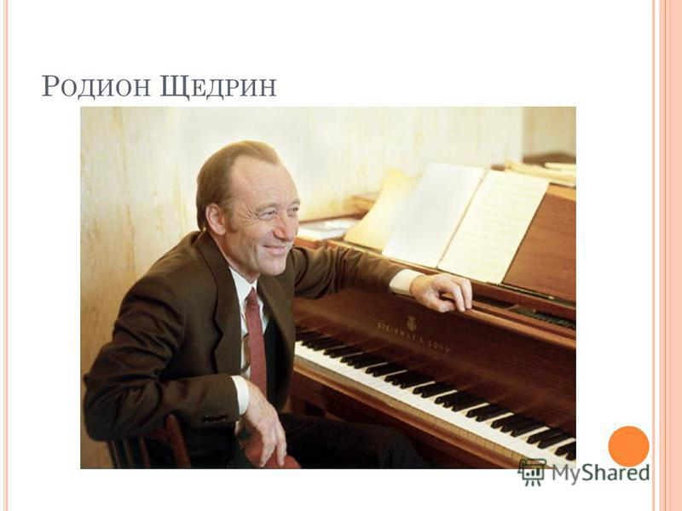
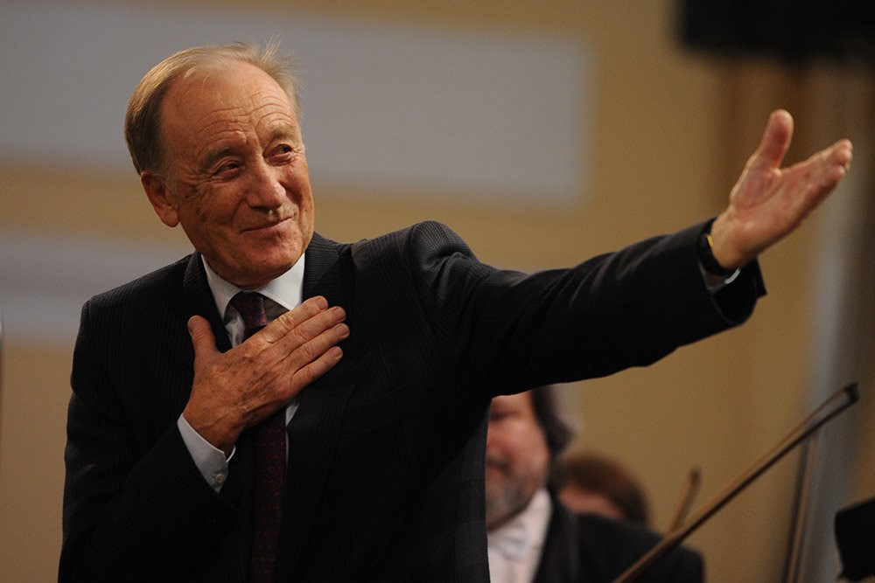
Юмор в классической музыке не оскудевает, и сегодня он звучит особенно свежо, обрамлённый в новые, найденные современными композиторами музыкально-выразительные средства. Р.К. Щедрин написал пьесу «Юмореска», построенную на диалоге осторожных, крадущихся интонаций, «замышляющих» какое-то озорство, со строгими и жесткими. В конце концов, настойчивое кривляние и насмешки исчезают под звуками резкого, «вышедшего из терпения» заключительного аккорда.

Slide 15
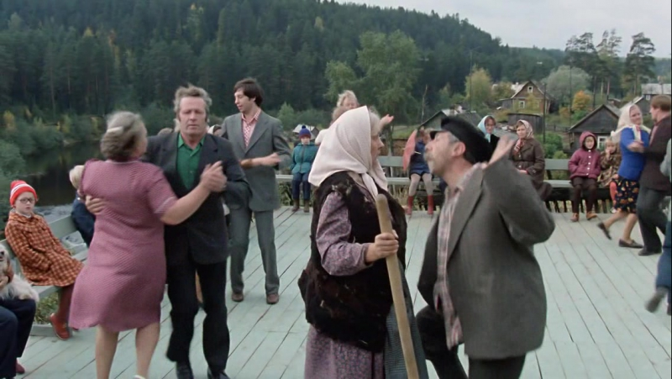
Можно ли фрагмент из фильма «Любовь и голуби» назвать комическим? Трек 6

Slide 16
